Slide 1

Folo: Latency and Quality Optimized Task Allocation in Vehicular Fog Computing
报告人：王琦 导师：李智勇
Notes:
Folo：车辆雾计算中的延迟和质量优化任务分配

Slide 2

论文介绍：
题目：《Folo: Latency and Quality Optimized Task Allocation in Vehicular Fog Computing》
期刊：《IEEE Internet of Things Journal》 11 October 2018
目标：提出了Folo，一种用于车载雾计算（VFC）中延迟和质量优化任务分配的新颖解决方案，在服务延迟和质量损失之间保持折衷。
贡献：
1）同时考虑固定节点和移动雾节点上延迟和质量任务分配的优化。
2）任务分配过程被制定为延迟和质量的联合优化问题，并通过基于LBO和BPSO的方法解决。
3）使用真实出租车轨迹作为输入，以视频中的目标识别为任务，通过模拟评估Folo的有效性。
Notes:
Linear Programming based Optimization (LBO) and Binary Particle Swarm Optimization (BPSO） 基于线性规划的优化
基于二进制粒子群的优化

Slide 3
相关概念：
1. Fog Nodes:
固定雾节点：基站、RSU，Wi-Fi接入点等固定基础设施结点。
移动雾节点：具有通信模块的移动车辆节点。
2. Tasks:
应用程序的过程可以分解为一组任务，任务不能分为子任务。
3. Client Vehicles:
生成任务的车辆被定义为Client Vehicles
4. Service Zones：
在每一个服务区域内都会有一个区域头负责管理和协调同一区域内的所有雾结点。
移动雾节点在进入或离开区域时始终通知区域头，并定期向区域负责人报告他们的移动方向，位置和可用容量。

Slide 4
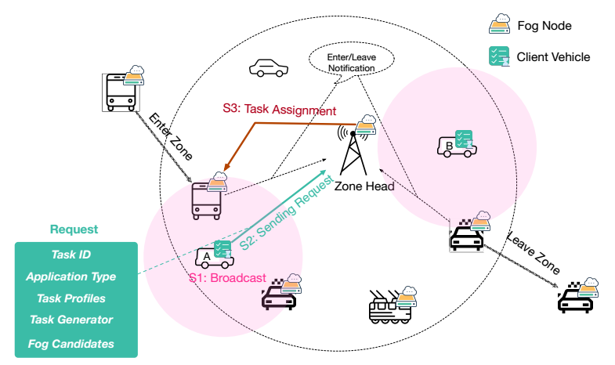
模型介绍：
1.广播
2.请求发送
3.任务分配
4.任务迁移调度
Notes:
1.首先客户端车辆通过广播单跳探测消息，并从雾节点收集响应。响应的任何雾节点都包含在雾候选列表中。
2.然后客户端车辆向区域头部发送请求。 该请求包含：
3.收到请求后，区域头部执行任务分配算法来决定在如何分配任务。
4.客户端车辆和移动雾节点之间的连接可能不会持续，当相应的雾节点从当前服务区移出时，可以中断任务的执行，此时区域头调用另一个雾节点来接管任务。

Slide 5
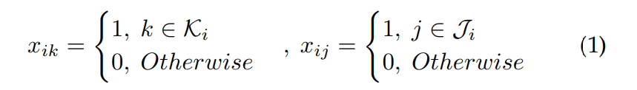
模型介绍：
Notes:
Ki是i客户结点生成的任务集合
Ji是i客户结点的雾结点候选者集合
Xik 表示任务k是否由结点i生成
Xij 表示雾结点j是否是i的候选者
I 所有的客户结点；J所有的雾结点候选者；K 所有的任务
Xjk 表示任务k是否被分配给了雾结点j，必须满足k是i生成的任务，并且j是i的候选雾结点，xjk才可能取1，也可能不分配，所以小于等于min

Slide 6



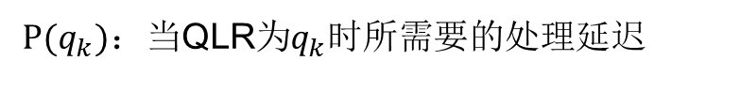
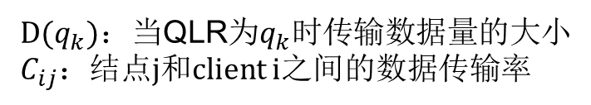
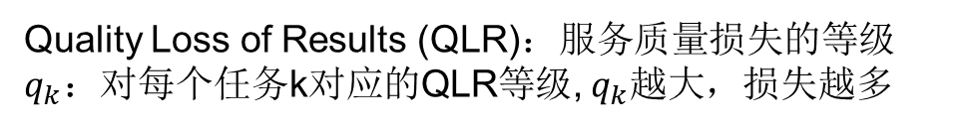
服务延迟
1.传输延迟：
D($q_{k}$)：当QLR为$q_{k}时$传输数据量的大小
$C_{ij}：$结点j和client i之间的数据传输率
2.处理延迟：
P($q_{k}$)：当QLR为$q_{k}时$所需要的处理延迟
每个任务k的服务延迟：
l:是固定的时间开销，代表结点j和i之间
的往返时延
Quality Loss of Results (QLR)：服务质量损失的等级
$q_{k}：$对每个任务k对应的QLR等级, $q_{k}越大$，损失越多
Notes:
以视频处理为例，qk的值越大，代表图片被压缩的越大，原始图片的损失越大。
1.在指定的带宽下，传输延时主要决定于传输数据量的大小

Slide 7




约束
1.质量损失约束：
2.分配约束：
3.服务延迟约束：
4.资源容量约束：
(GPU, CPU，memory)
Notes:
1.质量损失是依据具体的应用来确定的。在Folo中，定义了5个层次，等级1代表对质量损失有严格的要求，等级5表示对质量损失有较高的容忍度。Qk是根据视频的分辨率定义的。
2.每个任务都只能在分配到一个结点上。
3.Tk用于表示任务k能容忍的最大服务延时。每个任务的总延迟不能超过Tk。
4. 对资源容量的需求取决于服务的延时和期盼的服务质量，服务质量越高，容量需求越高。Sj表示雾结点j的空闲容量，R($q_{k}$)：当QLR为$q_{k}时的$资源需求

Slide 8
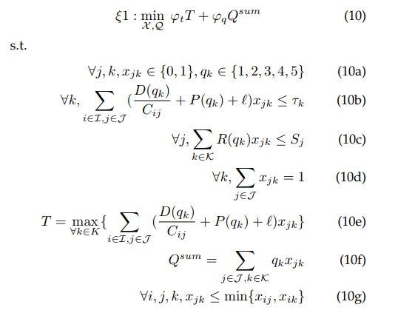



所有任务最大的服务延迟：
T =
所有任务的质量损失之和：
同时最小化最大服务延迟和质量损失之和：

Slide 9
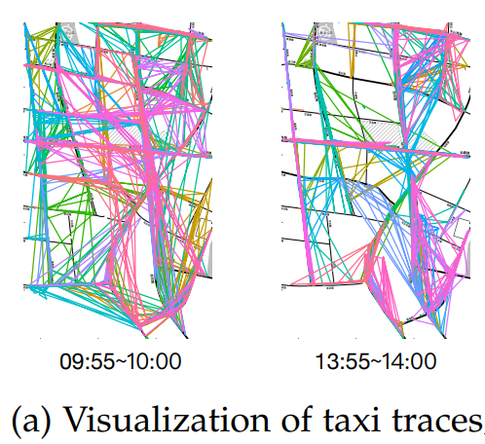
使用算法：LBO (Linear Programming based Optimization)
BPSO (Binary Particle Swarm Optimization)
实验数据：April 13 to 30, 2015 in Shanghai city,an area of 4 km² near Shanghai Pudong Airport
* Time Period I: 09 : 55 ∼ 10 : 00, April 20, 2015
* Time Period II: 13 : 55 ∼ 14 : 00, April 20, 2015
* LBO_Q: QLR Sensitive LBO with ϕt/ϕq = 50.
* LBO_T: Latency Sensitive LBO with ϕt/ϕq = 500.
* BPSO_Q: QLR Sensitive BPSO with ϕt/ϕq = 50.
* BPSO_T: Latency Sensitive BPSO with ϕt/ϕq = 500.
* Rand: Randomly selects one fog node from among the available candidat.
* Naive: Always selects the fog node with the highest available data rate.

Slide 10
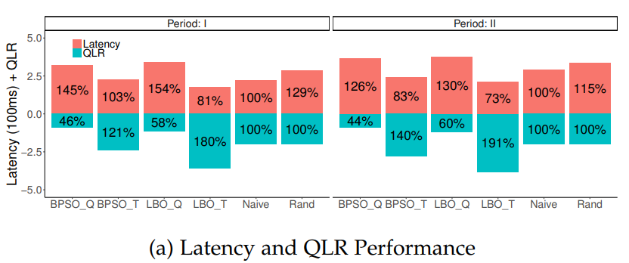
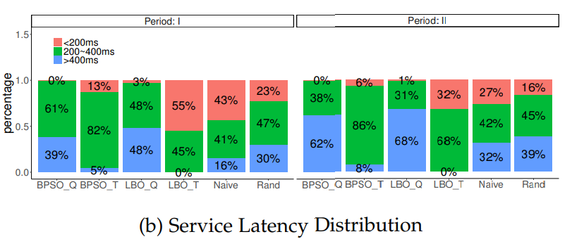
Notes:
可以根据实际需要分别调整Folo以对服务延迟敏感和质量敏感。 具体来说，我们的解决方案可将服务延迟降低多达27％，并将QLR提高多达56％

Slide 11
谢谢
汇报人：王琦
导师：李智勇

